Slide 1



APRESENTAÇÃO
TAUANE M. DOS SANTOS

Slide 2

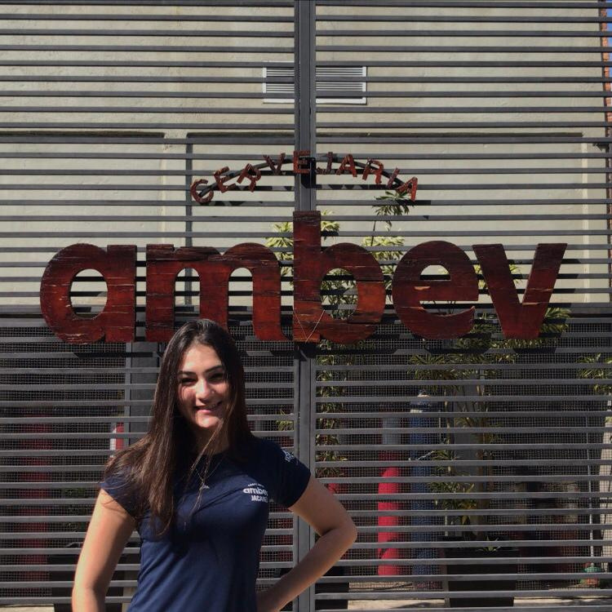


Quem sou eu?
Olá! Meu nome é Tauane, sou estudante de gestão de produção industrial e markeding. Tenho 21 anos, nascida e criada em São José dos Campos, adoro viajar e conhcer novos lugares!

Slide 3





1
2
Experiência profissional
3
4
5

Slide 4
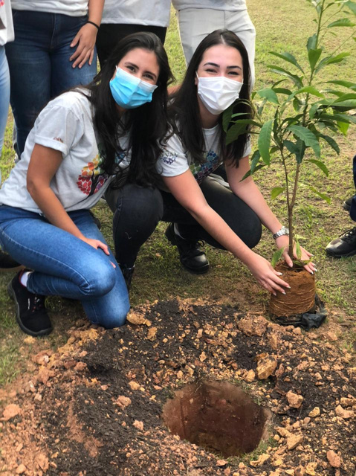
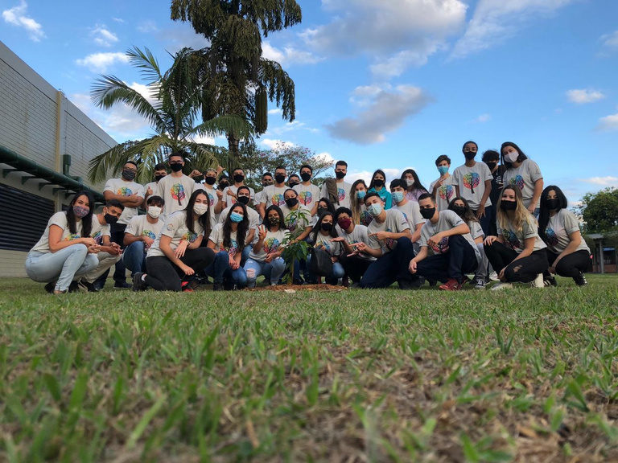
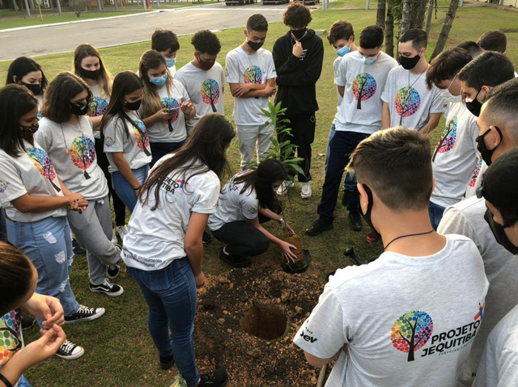
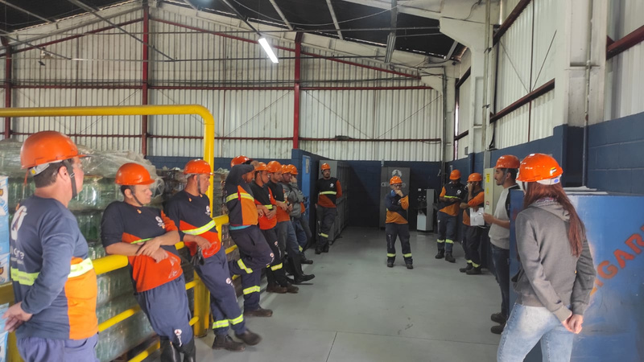
Projetos Marcantes!

Slide 5

Obrigada!

